Slide 1
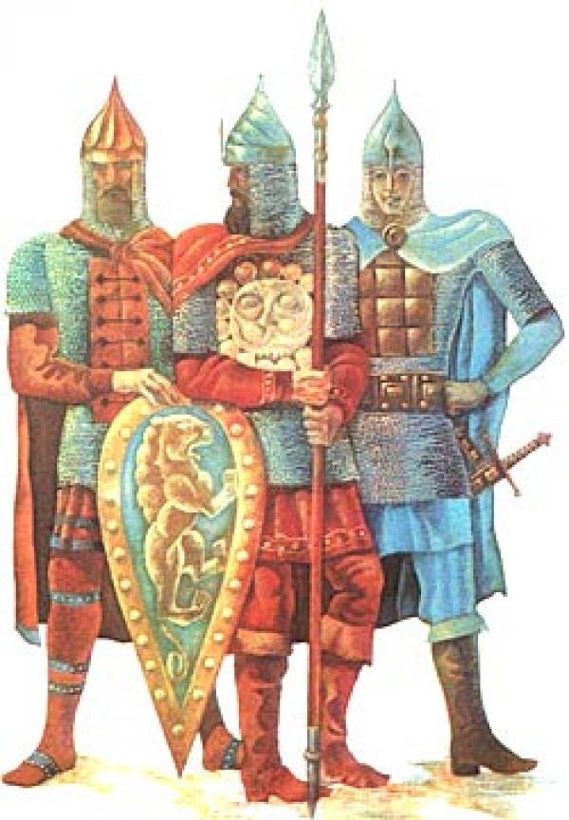
Оружие и доспехи древних славян
Презентация выполнена учителем начальных классов
Гимназии №227 г. Санкт-Петербурга
Головятенко Ириной Игоревной

Slide 2
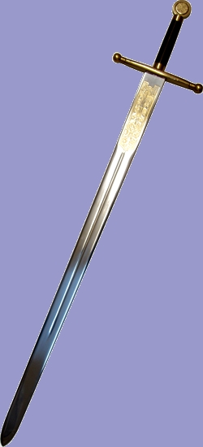
МЕЧ
Меч – основное наступательное оружие русского воина-дружинника, символ княжеской власти и военная эмблема древней Руси. Меч – оружие священное. К нему относились как к человеку, считали одушевленным.

Slide 3
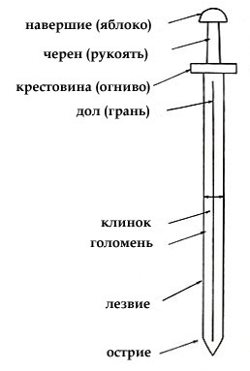
Меч состоял из широкой, острой с двух сторон полосы, то есть клинка, и из рукояти, части которой именовались: яблоко, черен и огниво. Каждая плоская сторона клинка называлась «голомень», а острия – «лезвиями». На голоменях делали одну широкую или несколько узких выемок.

Slide 4
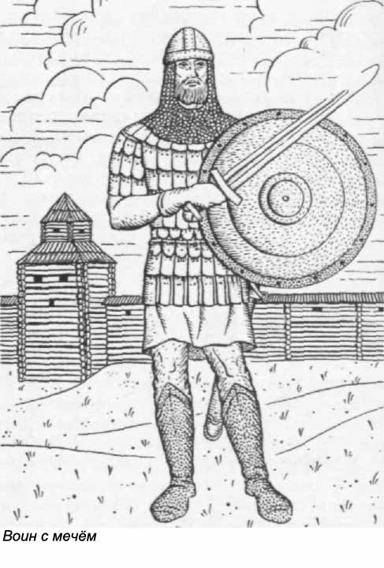
Клинки изготавливались из стали или железа, меч вкладывался в ножны, обитые кожей или, позднее, бархатом. Ножны делались из железа и иногда украшались золотыми или серебряными насечками. Меч привешивался к поясу при помощи двух колец.

Slide 5
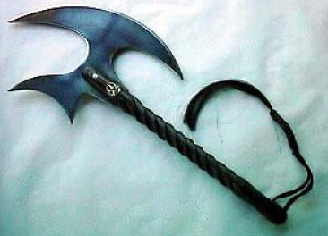
БОЕВОЙ ТОПОР
Топор состоял наряду с мечом на вооружении княжеских дружин. Топор был удобен в бою с тяжеловооруженными воинами, мог в хороших руках запросто расколоть щит или порвать кольчугу.
Вес боевого топора не превышал 500 грамм и только настоящие Богатыри могли позволить себе топор покрупнее.

Slide 6
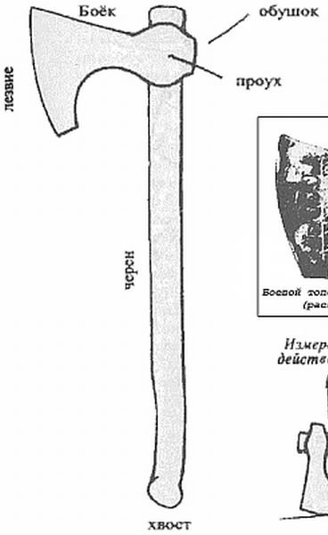
Пешие воины чаще пользовались большими топорами, конные же — топорками, то есть короткими топорами. Топор надевался на деревянное топорище с металлическим наконечником. Задняя плоская часть топора называлась обухом, а топорка — обушком. Лезвия топоров были трапециевидной формы.

Slide 7
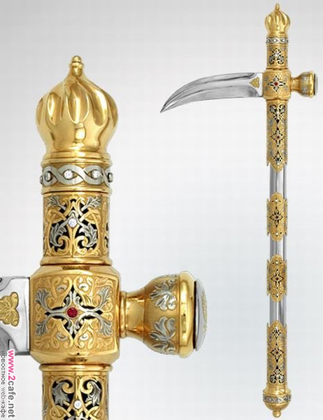
На Руси существовало несколько видов боевых топоров:
Клевец– молот с лезвием в форме треугольника, которое напоминает кинжальное лезвие, часто бывало что лезвие было ребристое, при нанесении раны таким топором рана практически не заживала.

Slide 8
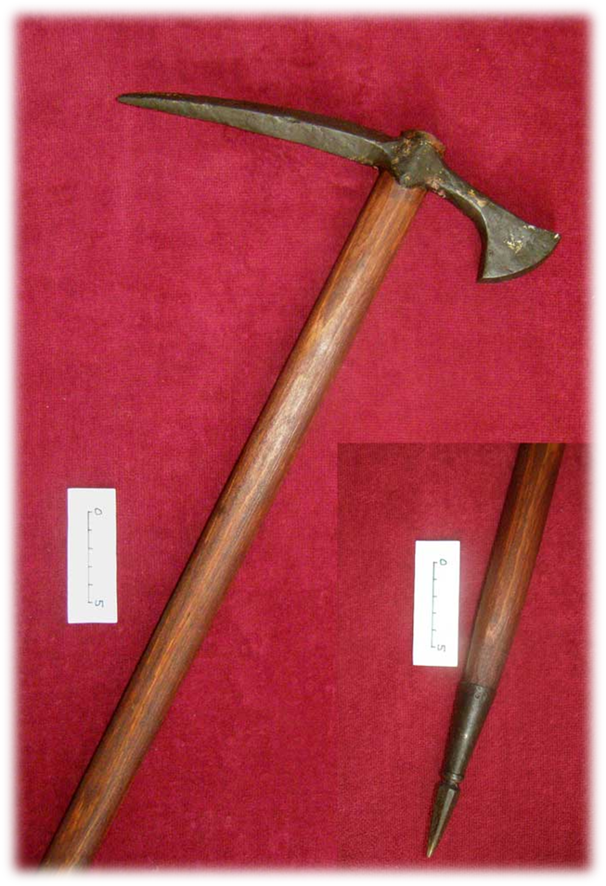
Топор чекан - холодное оружие с узким вытянутым лезвием, чем-то напоминает кирку. Это оружие хорошо пробивало доспехи врагов.

Slide 9
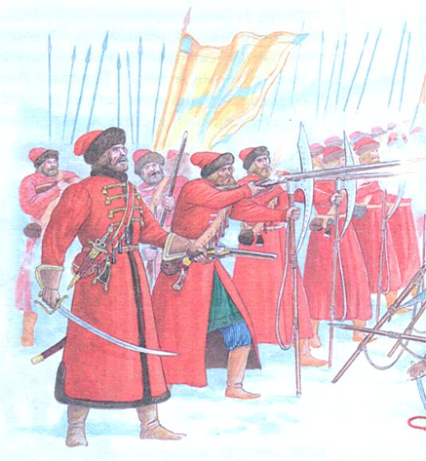
Большой широкий топор назывался бердыш. Его лезвие — железко — было длинным и насаживалось на длинное же топорище, которое на нижнем конце имело железную оковку, или вток.
Бердыши использовались как древковое холодное оружие, так и как подпорка для тяжелого фитильного ружья при стрельбе.

Slide 10
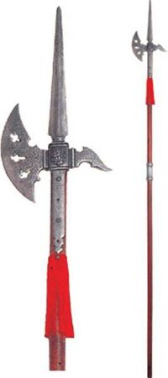
Позднее в русском войске появились алебарды — видоизмененные топоры различной формы, оканчивавшиеся копьем. Лезвие насаживалось на длинное древко (топорище) и часто украшалось позолотой или чеканкой.

Slide 11
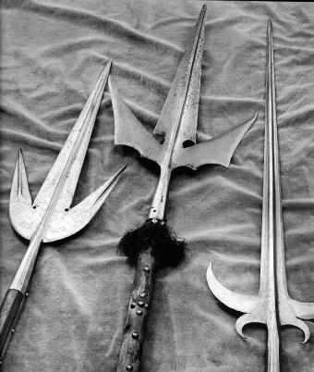
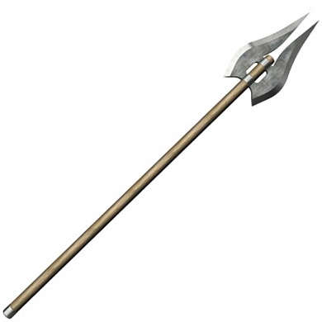
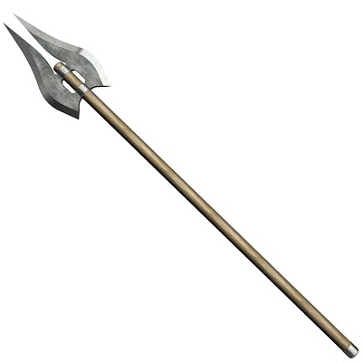
Колющее оружие — копья и рогатины — в составе вооружения древнерусских войск имело не меньшее значение, чем меч. Наконечники копий были прекрасно приспособлены для пробивания брони. Для этого они делались узкими, массивными и вытянутыми, обычно четырехгранными.

Slide 12
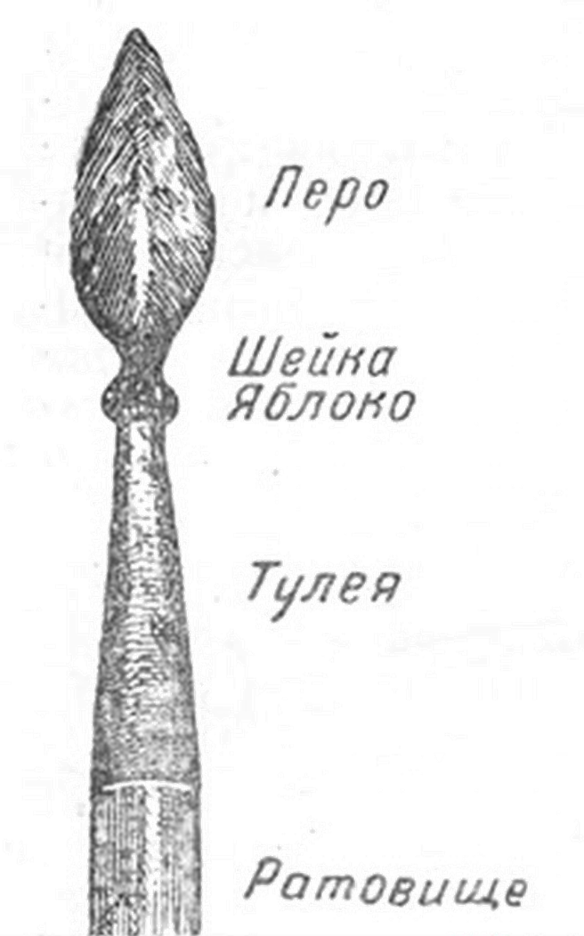
Двухметровое копье с таким наконечником наносило опасные рваные раны и вызывало быструю гибель противника или его коня. Копье состояло из древка и лезвия со специальной втулкой, которая насаживалась на древко.
Делали их из дуба, березы или клена, иногда с применением металла. Лезвие (наконечник копья) называлось пером, а его втулка называлась вток.

Slide 13
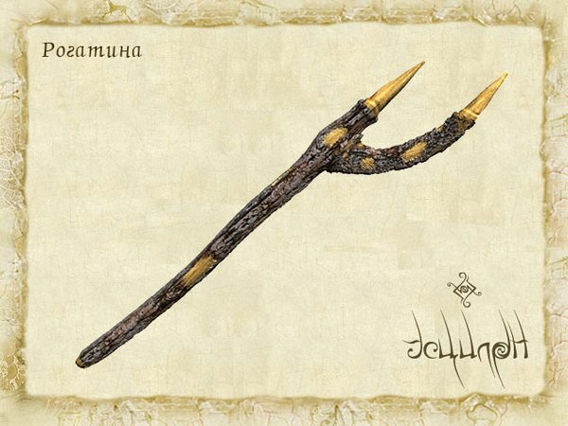
Рогатины имели наконечник в виде лаврового листа шириной 5—6,5 сантиметра и длиной до 60 сантиметров. Чтобы ратнику было легче держать оружие, к древку рогатины приделывалось по два-три металлических сучка.

Slide 14
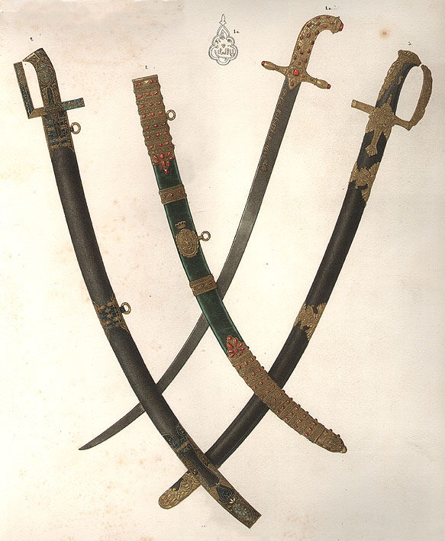
САБЛЯ
Принципиальное различие меча и сабли в том, что меч – оружие рубящее, тогда как сабля –режущее. Славяне переняли саблю у степных племен (печенгов и хазар).Этим оружием в основном пользовались конные воины.

Slide 15
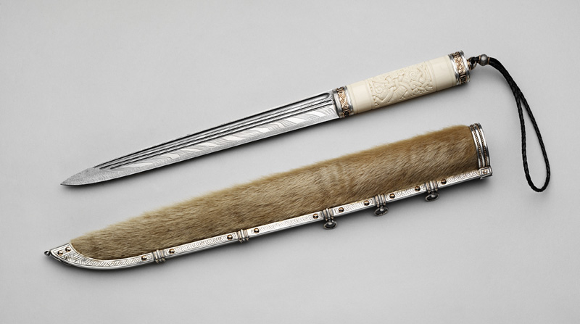
НОЖ
Верный спутник каждого воина.
В бою его применяли и как рубящее и как колющее и как режущее оружие. Иногда нож метали в противника, причем Славянские воины отличались в этом деле очень большой меткостью. Нож носили у пояса в коротких ножнах или же просто заткнутым за пояс.

Slide 16
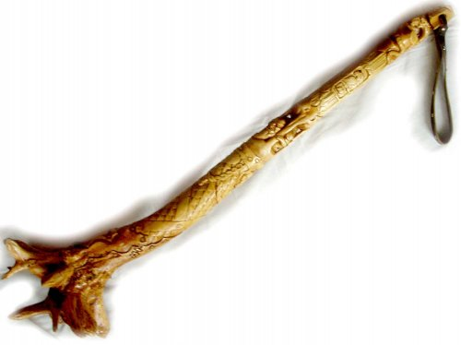
ДУБИНА, ПАЛИЦА
Дубины и палицы - древнейшие виды оружия, которые появились задолго до изобретения металлов. Особого умения в пользовании деревянной дубиной не требовалось, а потому при необходимости ими могло вооружаться всё городское или сельское народное ополчение. "Иногда дубины или палицы даже "выращивали в лесу". Для этой цели в комлевую (около корня) часть молодого дуба вбивали осколки
твёрдых камней, которые через
несколько лет плотно
обрастали древесиной.
Такой ствол потом и шёл
на изготовление палицы».

Slide 17
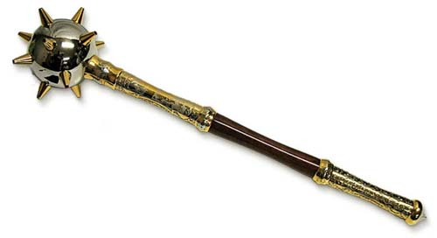
БУЛАВА
Слово булава имеет значение «шишка», «набалдашник». древнерусская булава представляла собой, как правило, железное или бронзовой навершие, весом в 200-300 грамм, заполненное свинцом с деревянной рукоятью длиной в 50-60 см. и толщиной в 2-6 см. Иногда, для того, чтобы враг не перерубил рукоять палицы, она обшивалась медным листом. Булава использовалась, в основном конными воинами для
нанесения неожиданного
удара по шлему
или плечу.

Slide 18
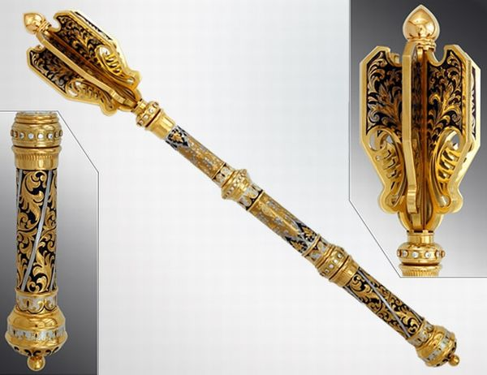
ШЕСТОПЁР-
булава с шестью выпиленными лопастями, расположенными примерно так же как оперение у стрелы.
Как и прочее оружие, булава украшалась замысловатым рисунком: между шипами, древние мастера создавали затейливую вязь.

Slide 19
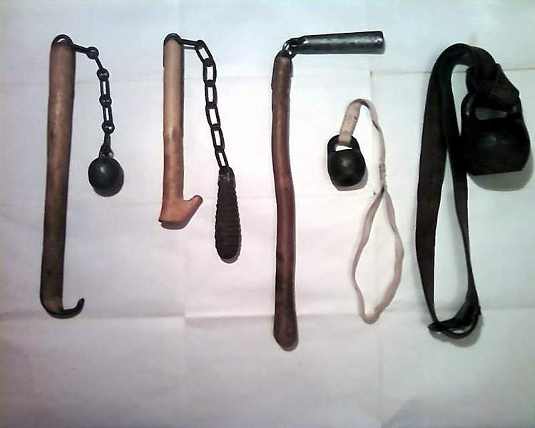
КИСТЕНЬ-
вот оружие разбойника Древней Руси. Кистень хорошее оружие не только для разбойника, но и для путешественника – этих самых разбойников отгонять: «кистенек – с кулачок, а с ним добро»- гласит пословица. В отличие булавы, оружие это универсально - им
одинаково можно
поражать врага
и пешему и конному
воину.

Slide 20
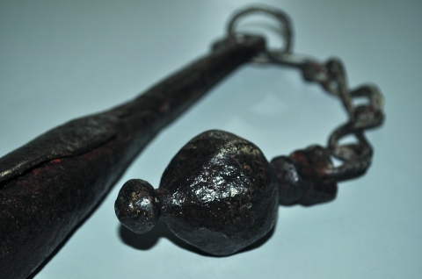
Кистень представляет собой грушевидную гирю весом 100-500г., прикрепленную к цепи или ремню, которые, в свою очередь, прикрепляются к рукояти.
В X веке кистенем пользовались по всей Руси. Гиря делалась из очень прочного и тяжелого лосиного рога. В костяной грушевидной заготовке просверливали дырку, куда вставлялся металлический стержень с петлей, к которой и прикреплялась цепь или ремень.

Slide 21
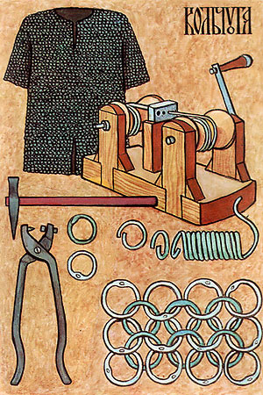
Кольчуга - оборонительный доспех из продетых друг в друга железных колец. Важнейшей его частью была рубашка (собственно Кольчуга), большей частью с короткими рукавами. Из железных колец делали также боевые чулки и перчатки. Относительная лёгкость и гибкость Кольчуги позволяли воину быть достаточно подвижным.
КОЛЬЧУГА

Slide 22
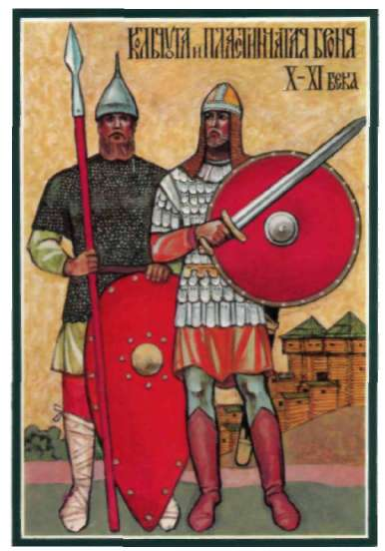
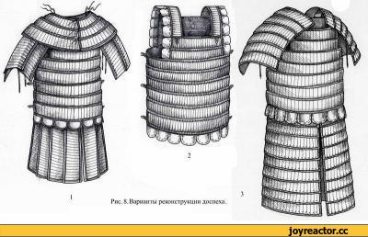
ПЛАСТИНЧАТАЯ БРОНЯ
была сделана из связанных между собой и надвинутых друг на друга металлических пластинок.

Slide 23
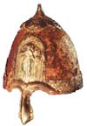
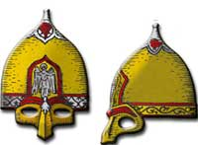
ШЛЕМ
Шлем – наиболее древний, а потому наиболее почитаемый вид оборонительного оружия, с древнейших времен – неизменный атрибут воина, помимо одежд и оружия. Символ мужественности, шлем был не только защитой, но и украшением.

Slide 24
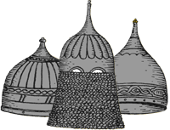
Делались шлемы обычно из четырёх пластин, находивших одна на другую (передняя и задняя - на боковые) и соединённых заклёпками. Внизу шлема с помощью прутка, вставленного в петельки, крепилась бармица.
На русских шлемах существовали даже специальные приспособления, предохранявшие кольчужные звенья от преждевременного истирания и обрыва при ударе.

Slide 25
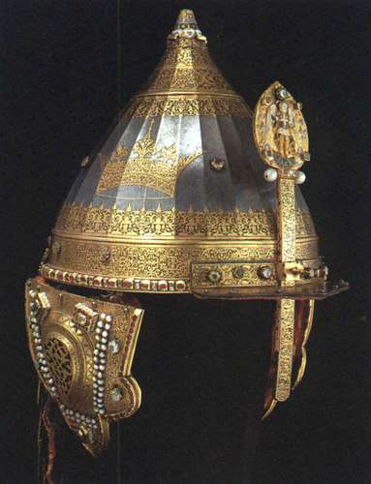
Украшения шлемов включали растительный и животный орнамент, изображения ангелов, христианских святых, мучеников и даже самого Вседержителя. Шлемы снабжались мягкой подкладкой.

Slide 26
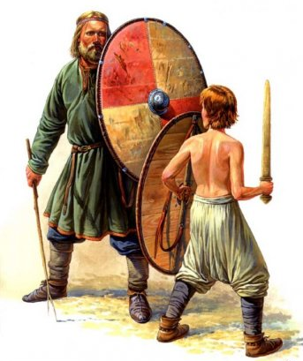
ЩИТ
Щиты у славян появились раньше шлёмов и кольчуг; то есть на первых порах являлись главным защитным средством. В описаниях их называют прекрасными, большими и прочными.

Slide 27
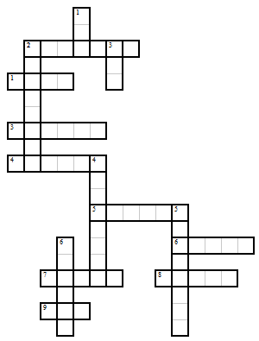
КРОССВОРД

Slide 28
ВОПРОСЫ
По горизонтали:
Наиболее почитаемый вид оборонительного оружия.
Оружие разбойника Древней Руси.
Это слово слово имеет значение «шишка», «набалдашник».
Оружие ударно-раздробляющего действия, происходящее от обычной деревянной палки.
Большой широкий топор.
Рубяще-режущее и колюще-режущее клинковое холодное оружие.
Холодное оружие с узким вытянутым лезвием, чем-то напоминает кирку.
Метательное, колющее или колюще-рубящее древковое холодное оружие.
Основное наступательное оружие русского воина-дружинника.
По вертикали:
Старинное ручное вооружение в виде круглой или прямоугольной деревянной или металлической доски для защиты от ударов.
Оборонительный доспех из продетых друг в друга железных колец.
Холодное оружие с однолезвийным, коротким клинком.
Видоизмененный топор различной формы, оканчивающийся копьем.
Булава с шестью выпиленными лопастями, расположенными примерно так же как оперение у стрелы.
Молот с лезвием в форме треугольника, которое напоминает кинжальное лезвие.

Slide 29
ОТВЕТЫ
По горизонтали:
1. шлем
2. кистень
3. булава
4. палица
5. бердыш
6. сабля
7. чекан
8. копье
9. меч
По вертикали:
1. щит
2. кольчуга
3. нож
4. алебарда
5. шестопер
6. клевец

Slide 30
ИСТОЧНИКИ:
http://2cafe.net/7838-dospehi-i-oruzhie-drevney-rusi-28-foto-vzglyad-v-proshloe.html
http://www.chacha.gorodok.net/boevie_topori.htm
http://slavs.org.ua/oruzhie-i-dospekhi-drevnei-rusi
http://vedi-slavian.blogspot.ru/2011/03/v-x.html
http://www.rpg-zone.ru/index.php?showtopic=1318
http://www.nasled.org/vitaz/oryjie_statii/mech1.htm
http://travel-in-time.org/istoriya-izobreteniy/tsarskiy-dospeh-kopya/
http://www.viparsenal.ru/article_12.html
http://kolvpol.livejournal.com/

Slide 31
Презентация выполнена учителем начальных классов
Гимназии №227 г. Санкт-Петербурга
Головятенко Ириной Игоревной
Презентация опубликована на сайте - viki.rdf.ru

